Slide 1



Baza danych o produktach i opakowaniach oraz o gospodarce odpadami (BDO)

Slide 2
Agenda szkolenia
Informacje ogólne o systemie BDO
Prezentacja wybranych sekcji modułu ewidencji odpadów w systemie BDO
Korzyści wynikające z wprowadzenia systemu BDO
Działania informacyjno-edukacyjne
Panel dyskusyjny
www.bdo.mos.gov.pl

Slide 3
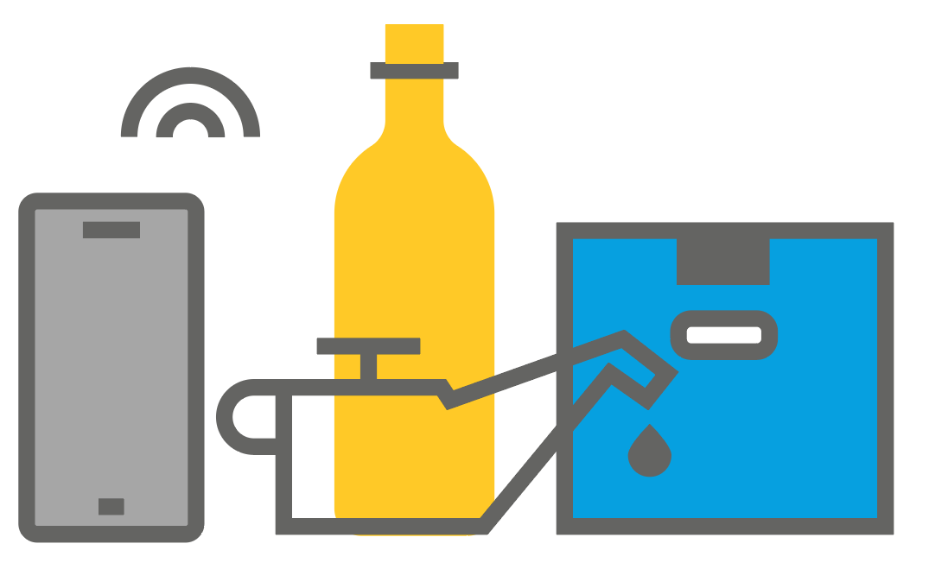
BDO – informacje ogólne
BDO - Baza Danych Odpadowych jest systemem informatycznym,
tworzonym na podstawie przepisów Ustawy o odpadach z dnia 14 grudnia 2012 r.
System BDO umożliwia, kompleksowe gromadzenie i zarządzanie danymi z zakresu gospodarowania odpadami, które dotyczą:
powstałych odpadów z wprowadzanych na terytorium kraju opakowań i produktów w opakowaniach, olejów smarowych, opon, pojazdów, zużytego sprzętu elektrycznego i elektronicznego, baterii, akumulatorów;
  osiągniętych poziomów odzysku i recyklingu odpadów;
  rodzajów i ilości wytwarzanych odpadów;
  składowisk odpadów;
  rodzajów instalacji do zagospodarowania odpadami.
www.bdo.mos.gov.pl

Slide 4
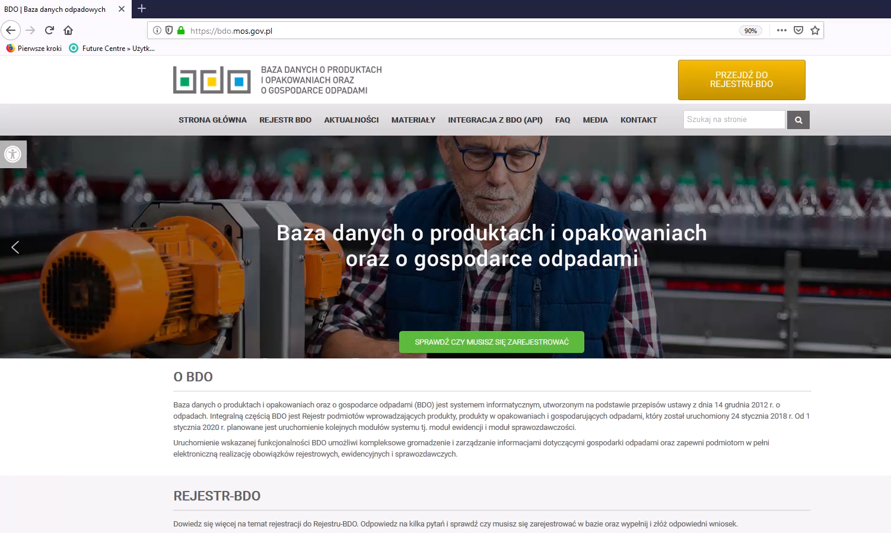
Rejestr - BDO
Rejestr BDO to rejestr podmiotów
wprowadzających produkty, produkty w
opakowaniach i gospodarujących odpadami;
Wpisu do rejestru dokonuje odpowiedni
Marszałek województwa z urzędu lub na
wniosek nadając podmiotowi indywidualny
numer rejestrowy;
Rejestr jest publicznie dostępny pod adresem
www.bdo.mos.gov.pl.
www.bdo.mos.gov.pl

Slide 5
Moduł ewidencji odpadów
1. Ustawa o odpadach zobowiązuje posiadaczy odpadów do prowadzenia
na bieżąco ilościowej i jakościowej ewidencji odpadów;
2. Dokumenty ewidencji odpadów sporządzane przy użyciu BDO,
NIE wymagają opatrzenia ich podpisem;
              3. Posiadacz odpadów prowadzi Kartę Ewidencji Odpadów dla każdego
              rodzaju odpadów odrębnie;
              4. Posiadacz odpadów jest zobowiązany do przechowywania dokumentów
              i wszelkich danych przez 5 lat, jak również udostępnienia ich na żądanie
              organów uprawnionych do przeprowadzenia kontroli.
www.bdo.mos.gov.pl

Slide 6
Kogo nie dotyczy ewidencjonowanie odpadów?
  1. Wytwórców:
    odpadów komunalnych;
    odpadów w postaci pojazdów wycofanych z eksploatacji;
    (jeżeli pojazdy te zostały przekazane do przedsiębiorcy prowadzącego stację demontażu lub punkt zbierania pojazdów);
    będących rolnikami gospodarującymi na powierzchni użytków rolnych poniżej 75 ha;
  2. Osób fizycznych i jednostek organizacyjnych NIE będących przedsiębiorcami,
  które wykorzystują odpady na potrzeby własne;
  3. Podmiotów, prowadzących nieprofesjonalną działalność w zakresie zbierania odpadów tj.
  zbieranie odpadów opakowaniowych i odpadów, w postaci zużytych artykułów konsumpcyjnych;
  4. Rodzajów odpadów lub ilości odpadów określonych na podstawie rozporządzenia Ministra
  Środowiska, z dnia 7 września 2015 r.
www.bdo.mos.gov.pl

Slide 7
Schemat obiegu Karty Przekazania Odpadów (KPO)
Przekazujący
Transportujący
Przejmujący
Transportujący
1. Tworzy KPO w
systemie BDO*
1. Generuje potwierdzenie wystawienia karty w systemie BDO*
Niezwłocznie, każdorazowo potwierdza przejęcie odpadów, podając:
masę, datę, godzinę.
Niezwłocznie i każdorazowo potwierdza zakończenie transportu.
2. Przekazuje
odpady.
2. Transportuje
odpady.
* Potwierdzenie KPO może wygenerować również „Przekazujący”
www.bdo.mos.gov.pl

Slide 8
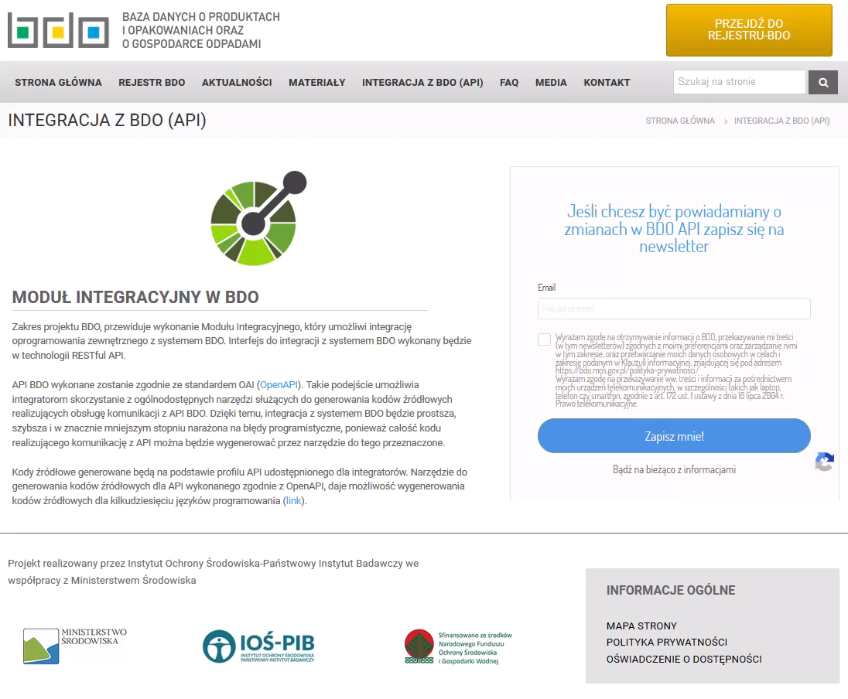
Integracja API
Realizacja projektu BDO przewiduje integrację oprogramowania zewnętrznego z systemem BDO.
Aby posiadać na bieżąco informacje
o systemie i możliwości integracji zapraszamy do zapisania się w newsletterze dostępnym na stronie internetowej BDO.
www.bdo.mos.gov.pl

Slide 9
Korzyści wynikające z wprowadzenie systemu BDO
Od 1 stycznia 2020r. wnioski w formie elektronicznej;
Optymalizacja procesów rejestracji, aktualizacji i wykreślenia podmiotów z rejestru;
Ewidencja i sprawozdawczość z prowadzonej gospodarki odpadami, w jednym elektroniczny systemie;
Zapewnienie monitoringu gospodarowania odpadami, poprzez obowiązek prowadzenia ewidencji
odpadów w systemie BDO;
Wyeliminowanie nieuczciwej konkurencji przez zmniejszenie liczby podmiotów działających w szarej
strefie w sektorze gospodarki odpadami;
Analiza i ocena danych, umożliwi diagnozę stanu gospodarki odpadami w skali kraju oraz umożliwi
prognozowanie trendów zmian.
www.bdo.mos.gov.pl

Slide 10

Działania informacyjno-edukacyjne
szkolenia z Bazy BDO, organizowane we wszystkich miastach wojewódzkich,
od stycznia 2020r, nowa seria szkoleń dla Podmiotów;
Contact Center, które wspiera w zakresie merytorycznym oraz technicznym pod nr. Tel. 0-22 375-05-00
strona BDO www.bdo.mos.gov.pl
Baza wiedzy – odpowiedzi na pytania
Szkolenia/materiały
instrukcje użytkownika,
filmy instruktażowe,
instrukcje logowania,
www.bdo.mos.gov.pl

Slide 11
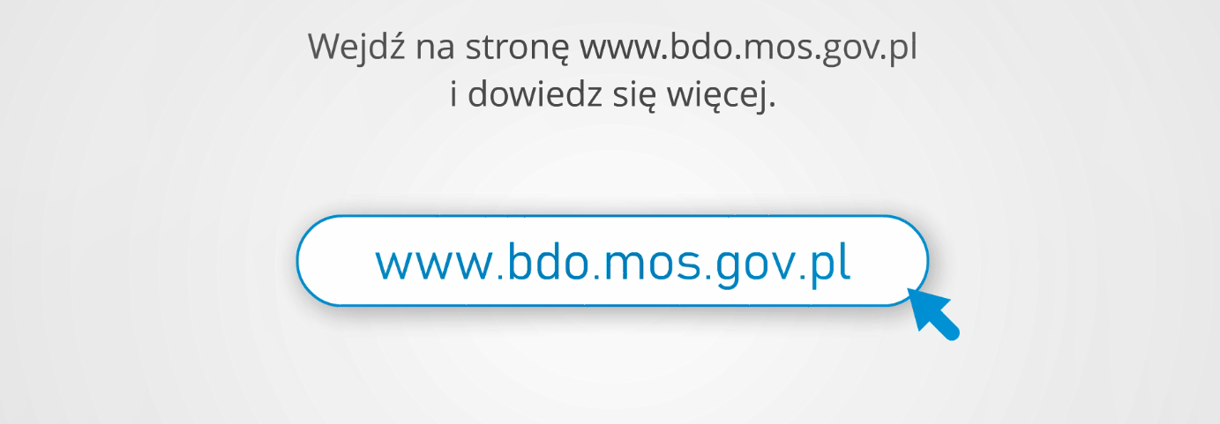
www.bdo.mos.gov.pl

Slide 12
Dziękujemy za uwagę.

